Slide 1
Автор: Митина Дарья Сергеевна Руководитель: Емельяненко Ольга Михайловна
Муниципальное Бюджетное Образовательное Учреждение Средняя школа №15 г. Гуково Ростовской области
Проект по теме
«Биологические часы организма»

Slide 2
Цель и задачи исследования.
Цель: выявить, как биологические ритмы организма сказываются на самочувствии, работоспособности, здоровье человека.
Задачи:
выяснить, что такое биологические часы;
установить, как работают внутренние часы человека;
провести анкетирование среди учащихся старших классов с целью выявления и использования знаний о биологических ритмах организма старшеклассниками;
убедить сверстников в необходимости следовать своим биологическим часам.

Slide 3
Актуальность работы.
Прогресс двигается всё дальше и дальше, но люди всё так же равнодушно относятся к своему здоровью. Человек привык использовать свой организм, но никогда не задумывался о последствиях таких действий. Я выбрала эту тему, так как она актуальна в наше время. Если мы сравним жизнь древних людей и людей, живущих в 21 веке, то мы увидим, что древние люди намного больше внимания уделяли внутренним часам, чем сейчас.

Slide 4
Вопросы, которые я предложила своим одноклассникам:
Знаете ли вы, что такое биологические часы?
Соблюдаете ли вы распорядок дня?
Верите ли вы, что у каждого человека есть свои внутренние часы? Почему?
Вы знаете, в каком количестве и в какое время лучше употреблять пищу? Ответ обоснуйте.
Во сколько вы ложитесь спать и когда просыпаетесь? Регулярный ли этот цикл?
Считаете ли вы необходимым некоторое время спать днём?
Занимаетесь ли вы спортом? Знаете ли вы, в какое время лучше всего это делать?
Кем вы себя считаете: жаворонком, голубем или совой? Почему?

Slide 5
Результаты социологического опроса.

Slide 6
Проведя социологический опрос, я убедилась в том, что знания моих сверстников в отношении биологических часов организма весьма скудные, а многих подростков вовсе и не интересуют их «внутренние часы». Исходя из вышеизложенного, я решила, что данная тема требует рассмотрения.

Slide 7
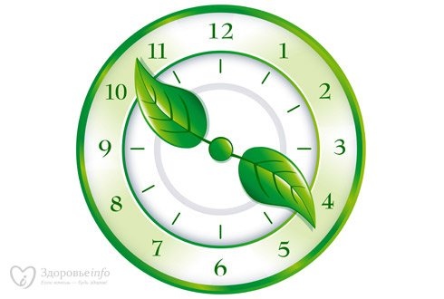
Понятие биологических часов.
Любое живое существо,
в том числе человек,
содержит внутри себя
своеобразные часы...
В.Н. Ягодинский
Что же такое биологические часы?
Биологические часы - это внутренняя система организма, которая определяет ритм его жизнедеятельности.

Slide 8
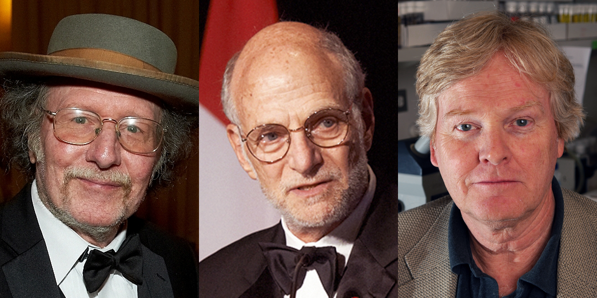
2 октября 2017 года ученые-генетики: Джефри Холл, Майкл Розбаш и Майкл Янг были награждены Нобелевской премией за открытия, совершенные ими в изучении работы молекулярного механизма внутренних часов.

Slide 9
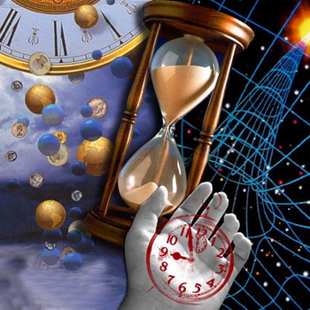
В соответствии с суточными
ритмами биологические часы
организма регулируют следующие
процессы:
деление клеток;
частота сердечных сокращений и дыхания;
потребление организмом кислорода;
перистальтика кишечника;
интенсивность работы желез;
чередование сна и отдыха.

Slide 10
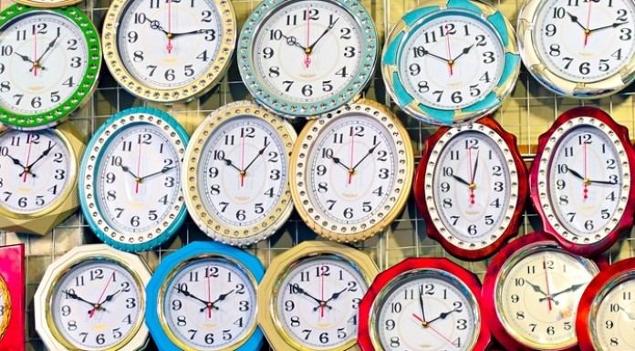
Как функционируют внутренние часы нашего организма? Попытаемся ответить на этот вопрос. Вот их ход:
1 час ночи. Наступает легкая фаза сна, мы можем пробудиться и особенно чувствительны к боли.
2 часа ночи. Большинство органов работают в экономичном режиме. Трудится только печень, которая удаляет из организма яды. В это время не следует пить кофе, чай, а также спиртное. Полезнее всего будет выпить стакан воды или молока.

Slide 11
3 часа ночи. Тело отдыхает, физически мы истощены. В это время самое низкое давление, редкий пульс и медленное дыхание.
4 часа ночи. Мозг снабжается минимальным количеством крови. Слух обостряется.

Slide 12
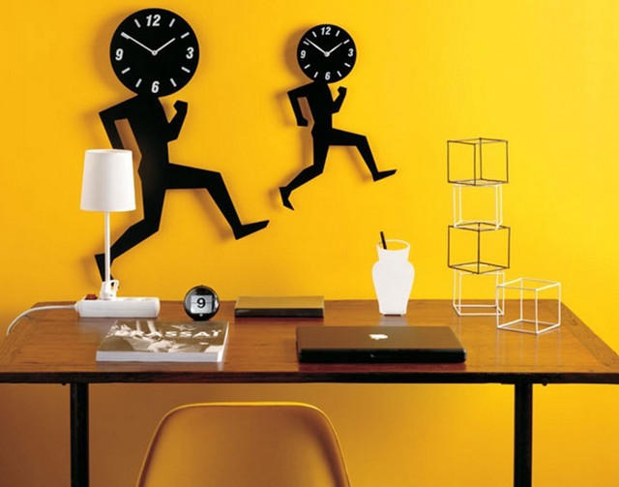
5 часов утра. Мы сменили уже несколько фаз сна. Встающий в это время человек быстро приходит в бодрое состояние.
6 часов утра. Начинает повышаться давление, учащается пульс. Организм пробудился и уже вряд ли удастся уснуть.

Slide 13
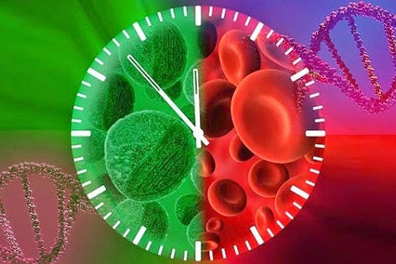
7 часов утра. Возрастает иммунологическая защита организма.
8 часов утра. Мы отдохнули. Печень полностью освободила наш организм от ядовитых веществ. В этот час нельзя принимать алкоголь.

Slide 14
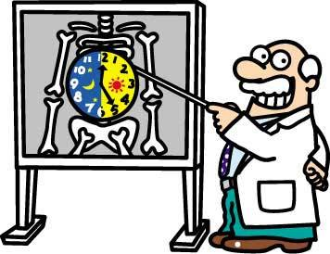
9 часов утра. Повышается психическая активность, уменьшается чувствительность к боли. Сердце работает на полную мощность.
10 часов дня. Наша активность повышается. Мы в лучшей форме.

Slide 15
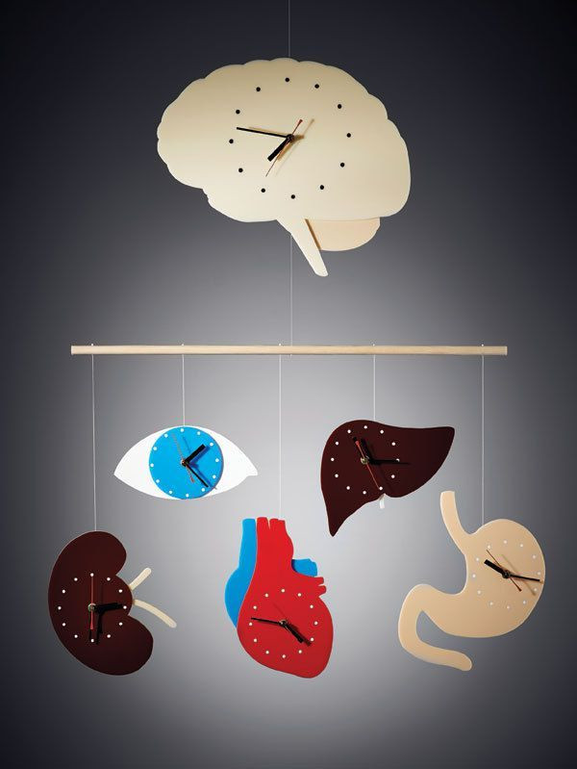
11 часов. Сердце продолжает работать ритмично в гармонии с психической активностью. Большие нагрузки почти не ощущаются.
12 часов. Наступает первый спад активности. Падает физическая и умственная работоспособность. Чувствуется усталость, нужен отдых. Печень «отдыхает», в кровь поступает немного гликогена.

Slide 16
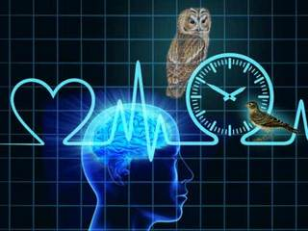
13 часов. Кривая энергии опускается. Многие реакции замедляются. Наступает время обеденного перерыва.
14 часов. Усталость проходит. Наступает улучшение. Работоспособность повышается.

Slide 17
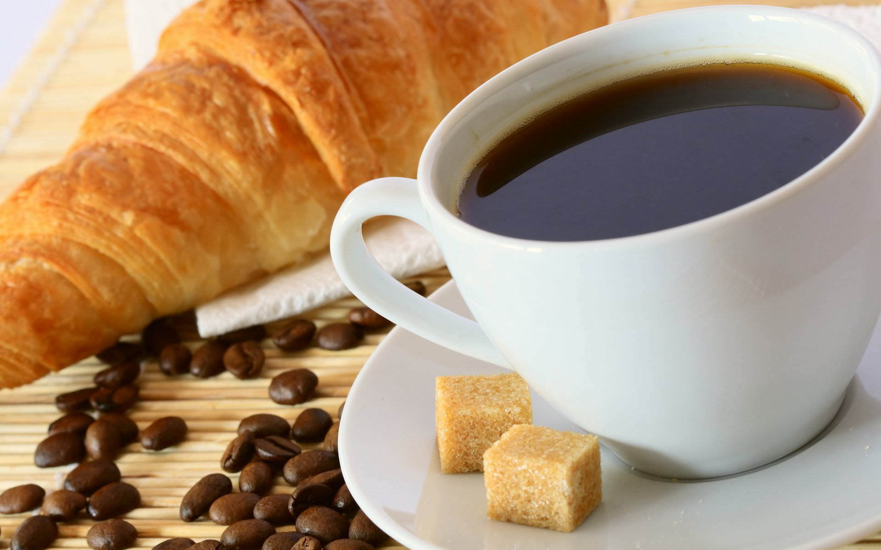
15 часов. Работа органов чувств повышается, особенно функционируют обоняние и вкус.
16 часов. Уровень сахара в крови повышается. Некоторые врачи это состояние называют послеобеденным диабетом.

Slide 18
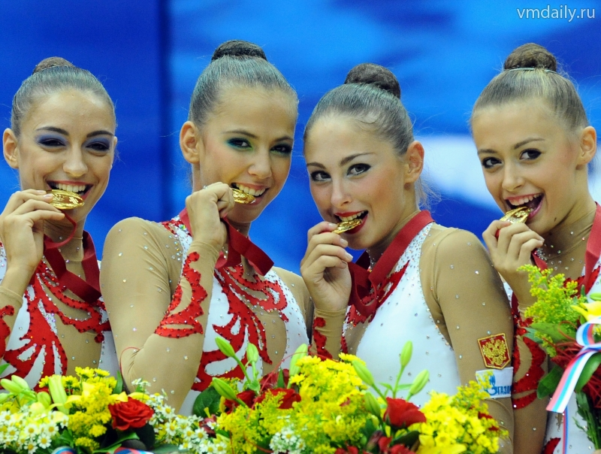
17 часов. Сохраняется высокая работоспособность. Спортсмены тренируются намного активнее. Время занятий на свежем воздухе.
18 часов. Понижается чувствительность к боли. Желание больше двигаться возрастает. Психическая бодрость постепенно снижается.

Slide 19
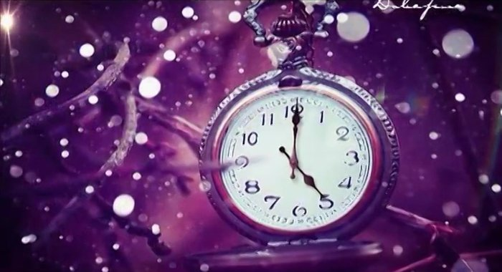
19 часов. Повышается давление крови. Психическая стабильность равна нулю. Уменьшается мозговой кровоток, возникают головные боли.
20 часов. Вес достигает пиковых значений. Реакции на внешние раздражители удивительной быстроты.

Slide 20
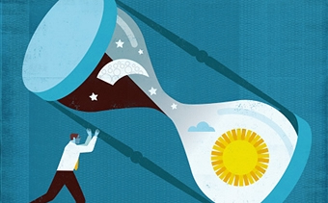
21 час. Психическое состояние уравновешено. Умственная работоспособность повышена. Память обостряется.
22 часа. Количество лейкоцитов — белых кровяных телец — увеличивается.

Slide 21
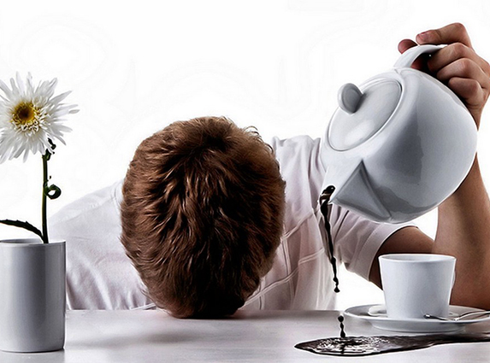
23 часа. Мы готовимся к отдыху. Продолжается работа по восстановлению клеток органов.
24 часа. Это последний час суток. Наступает время для сновидений. Наш организм подводит итоги прошедшего дня, оставляя полезное, «удаляя» все ненужное.

Slide 22
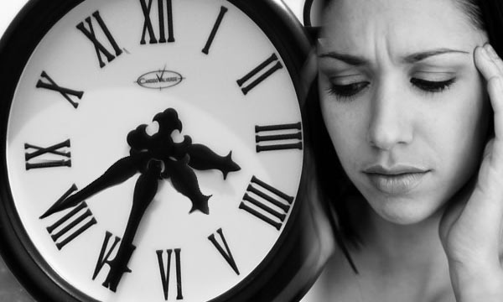
Любой десинхроноз— рассогласование хода биологических часов во времени — вызывает разлад в функционировании внутренних часов организма.
Сохранность хода биологических часов — является важным и необходимым элементом долгожительства. Ритмичность — вот что продлевает жизнь. Главным является не время, когда человек ложится спать, а регулярность его действий.

Slide 23
Когда лучше кушать?
Этого вопроса касаются многие люди. Что же учёные думают по этому поводу?
Необходимо уделять наибольшее внимание ужину, т.к. завтрак и обед приходятся на пик вашего метаболизма.Последний приём пищи лучше употребить за 3-4 часа до сна. Намного лучше будет для организма во время ужина употреблять «легкую пищу»

Slide 24
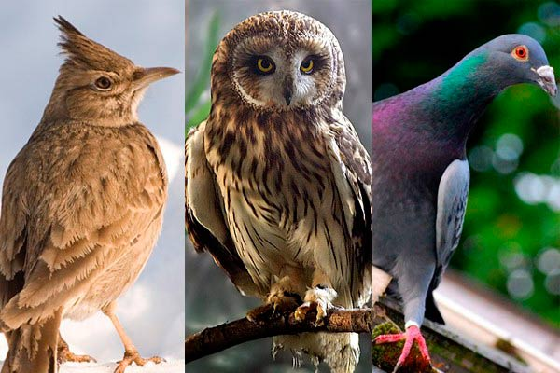
Когда лучше спать?
Мы не редко называем себя жаворонками, совами и голубями. Хронотип
человека — типичный для данного человека характер суточной активности.
«Жаворонки»:
Это люди, которые самостоятельно и легко пробуждаются рано утром, активны в первой половине дня. Рано ложатся спать.
«Совы»
Этим людям характерно позднее пробуждение, пики активности приходятся на вечернее-ночное время, ложатся спать поздно.
«Голуби»
Люди, обладающие промежуточным типом, самостоятельное пробуждаются утром, несколько позже «жаворонков», активность в течение дня постоянная, ложатся спать за час-полтора до полуночи.

Slide 25
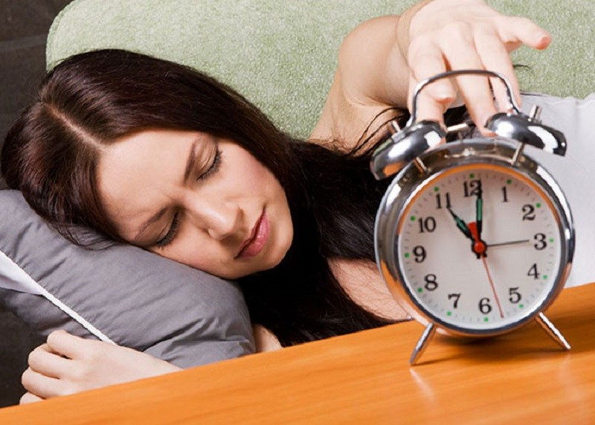
Наши предки спали 2 раза в день: длинный сон ночью и небольшой – днём. 11-12 часов дня- очень подходящий период для дневного сна. Люди, которые спят 6-7 часов намного энергичнее и бодрее, чем те, которые спят больше.

Slide 26
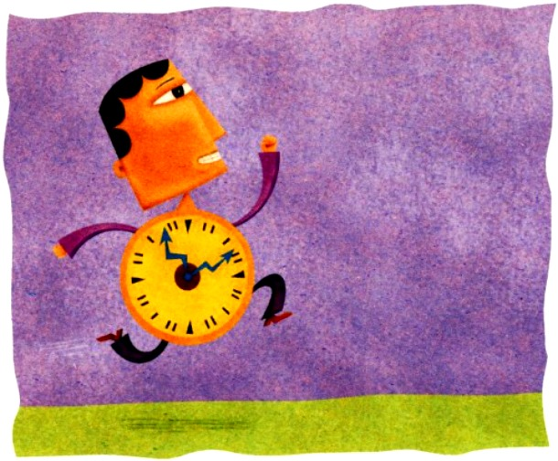
Когда лучше заниматься спортом?
Максимальной производительности организм достигает с 15:00 до 18:00. В это время шанс получить травму минимален, а силовые и скоростные показатели находятся на пике.
Спортсменам, для которых важна выносливость, утро-это худшее время для тренировок. Для гимнастов, наоборот, утро- лучшее время суток для тренировки.

Slide 27
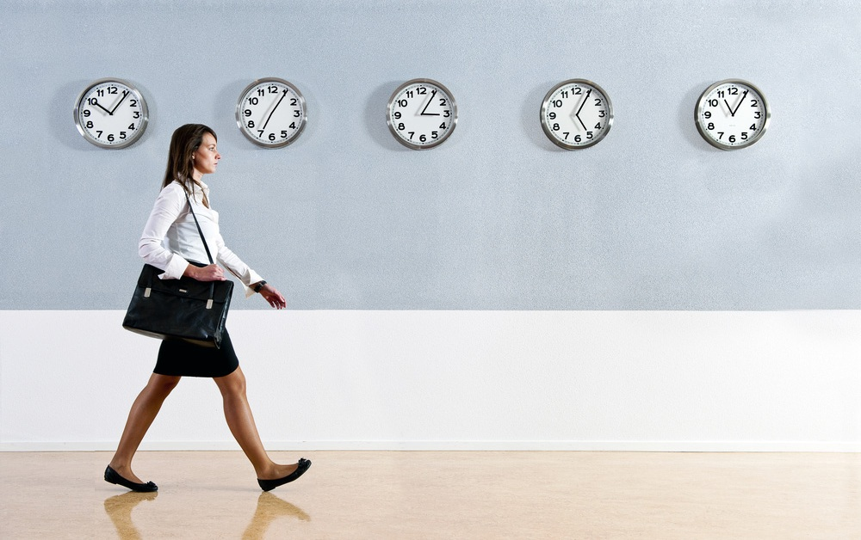
Когда лучше работать?
Работать лучше тогда, когда вы чувствуете себя наиболее бодро. Например, для жаворонков лучшее время для выполнения самых сложных и трудоёмких задач- это утро. Перед выполнением креативной работы, лучше немного измотать свой мозг, чтобы он работал не так эффективно. Именно по этой причине гениальные идеи приходят к нам в душе вечером или перед сном.

Slide 28
Проблемы, связанные с нарушением распорядка дня:
нарушение сна;
различные сердечно-сосудистые заболевания;
переедание или снижение аппетита, депрессии, психические расстройства и снижение иммунитета.

Slide 29
Способы решения проблем, связанных с нарушением распорядка дня:
следует составить распорядок дня и строго следовать ему;
следует помнить о правильном и здоровом питании;
не ложитесь спать позже 23:00;

Slide 30
Выводы и рекомендации.
Вывод:
Биологические часы напрямую воздействуют на здоровье человека, соблюдение распорядка дня приводит к улучшению жизни.
Рекомендации:
Соблюдать распорядок дня;
Правильно питаться;
Во время спать и заниматься спортом;
Жить в соответствии со своим внутренними часами.

